Slide 1
QOMOTech 软件使用说明
机器人 / 运动控制上位机 · 版本 1.0.0
Electron 桌面端 + FastAPI 后端（ZMotion 运动控制）

Slide 2
软件是什么
QOMOTech 是用于控制机器人与加工设备的桌面软件。
前端：Electron + Vue，提供图形编辑、配方、相机与串口等界面。
后端：Python，负责运动控制器（ZMotion）、相机（CGImageTech）、串口等硬件抽象。
典型场景：导入或绘制加工路径、配置工艺配方、连接硬件后下发运行。

Slide 3
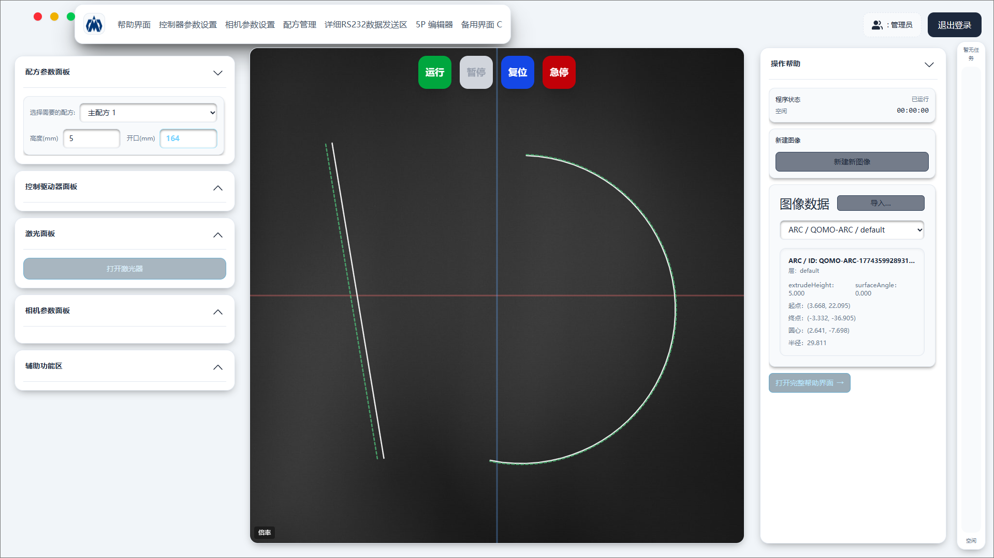
主界面（首页）
顶栏功能页签 · 运行控制按钮 · 左配方/右帮助 · 中央图形区

Slide 4
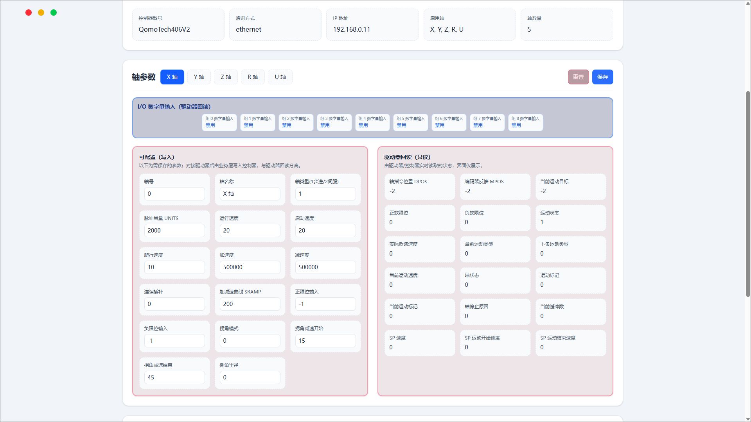
控制器参数设置
在顶栏进入，配置通讯与各轴参数 （布局示意图，可替换为真实截图）

Slide 5
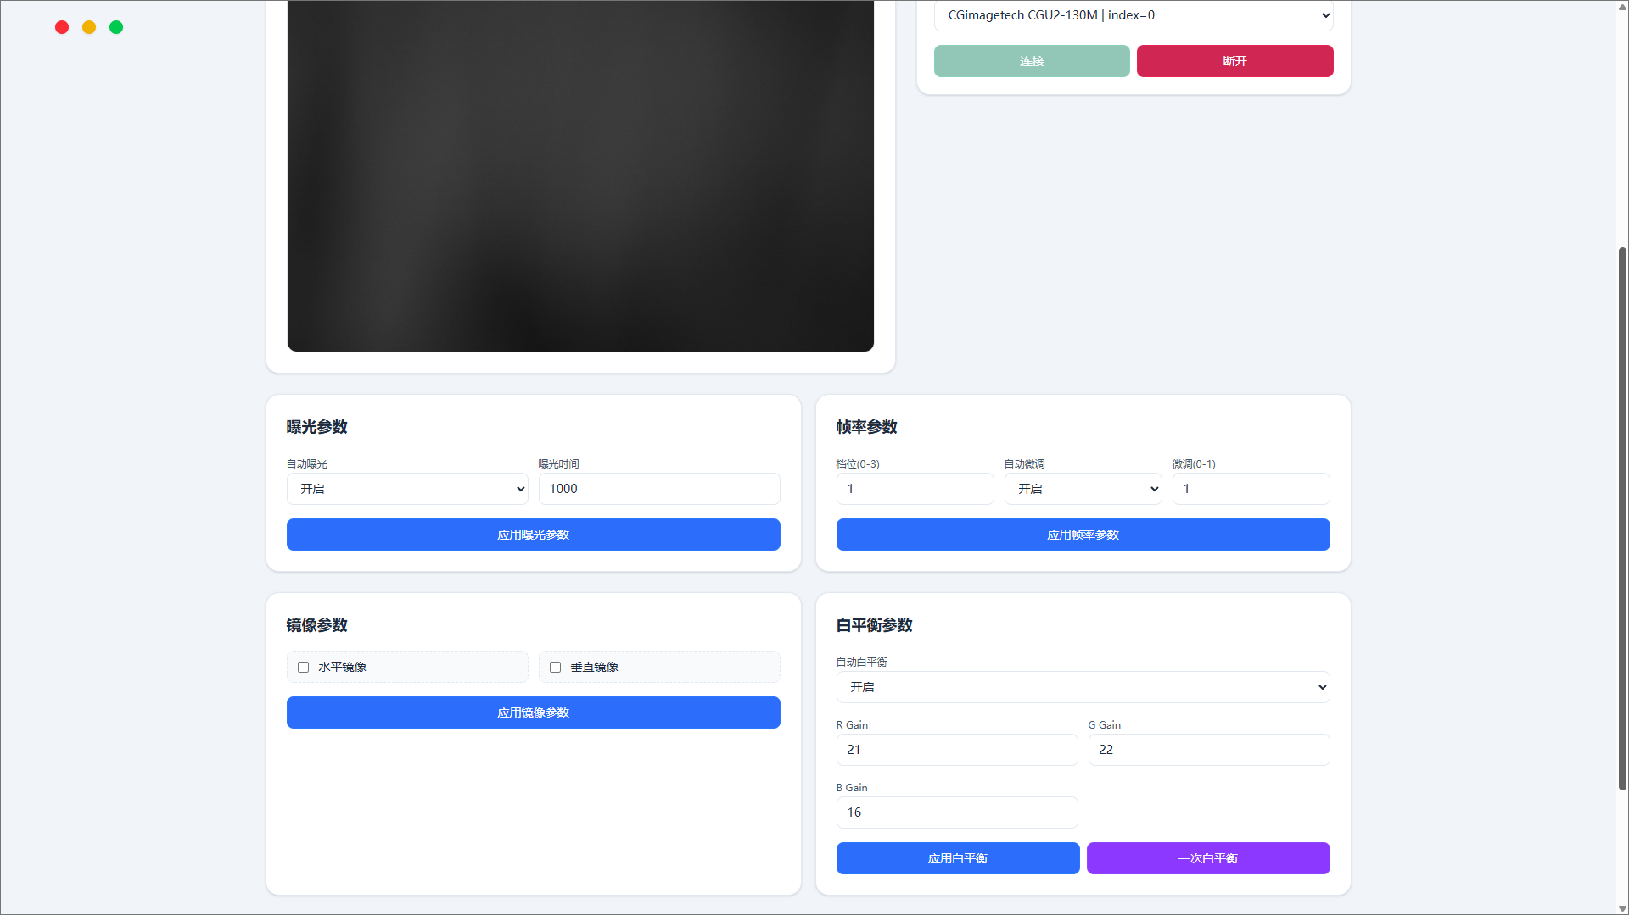
相机参数设置
相机设备与图像参数 （布局示意图，可替换为真实截图）

Slide 6
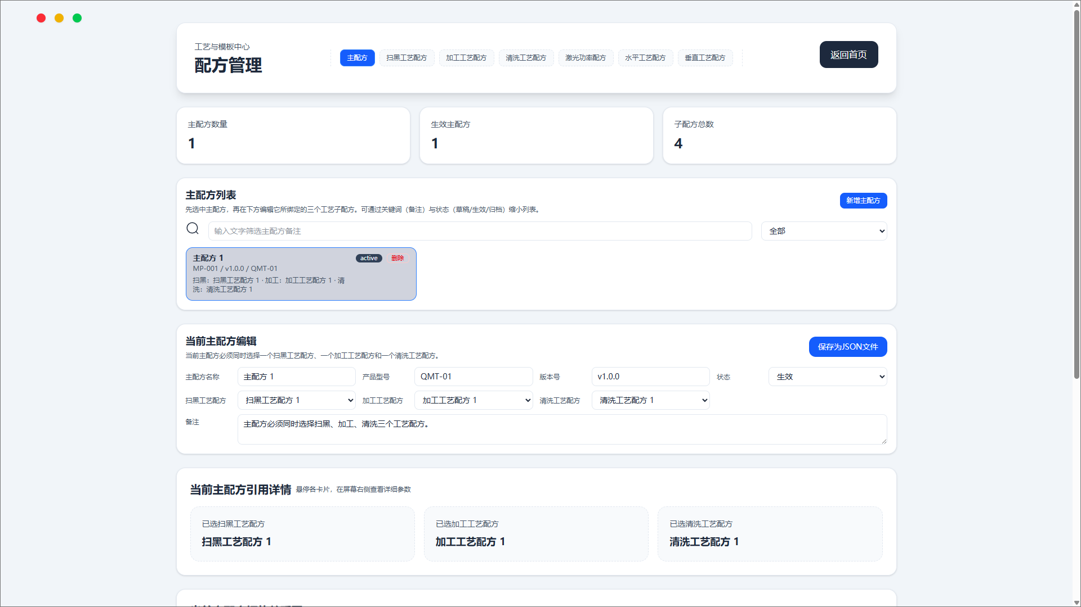
配方管理
配方列表与模板，与首页主配方联动 （布局示意图，可替换为真实截图）

Slide 7
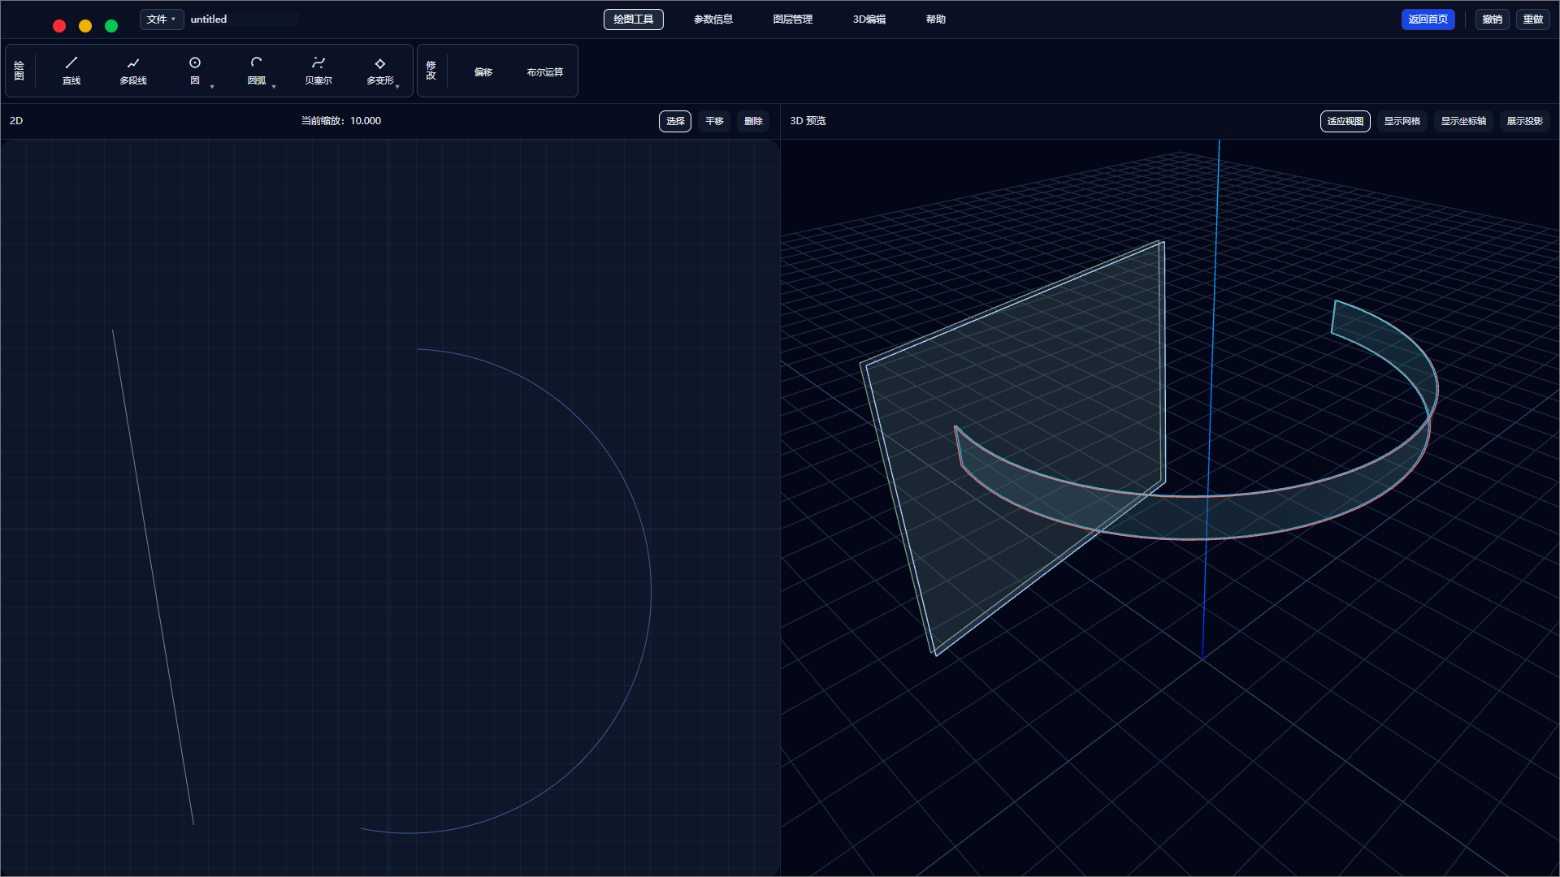
5P 编辑器
独立页面进行 5P 路径编辑 （布局示意图，可替换为真实截图）

Slide 8
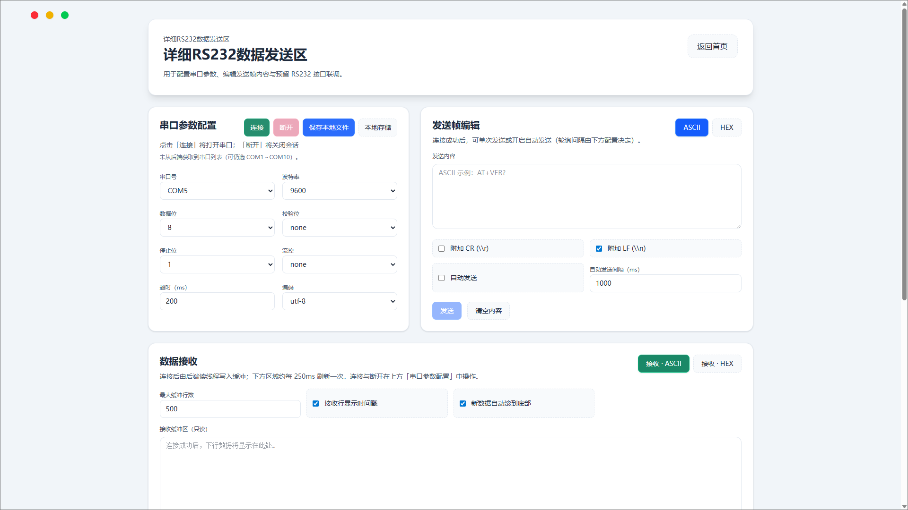
详细 RS232 数据发送区
串口调试与数据发送 （布局示意图，可替换为真实截图）

Slide 9
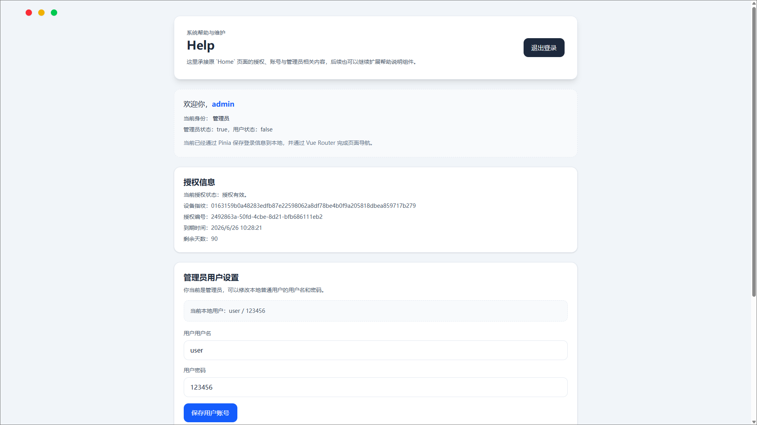
帮助界面
授权与账号相关 （布局示意图，可替换为真实截图）

Slide 10
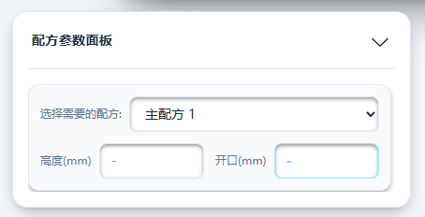
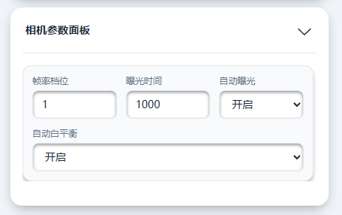
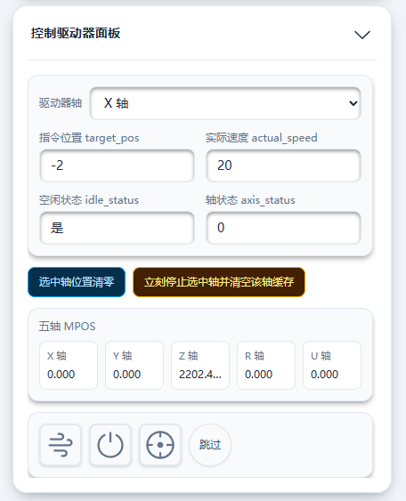
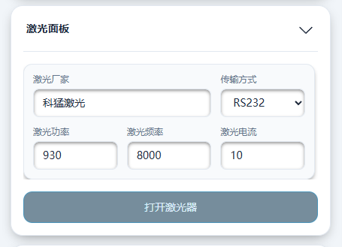
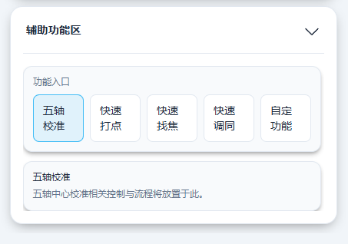
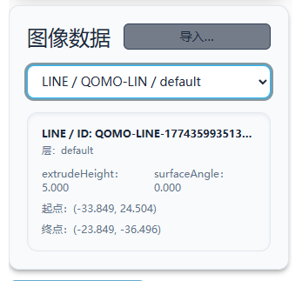
主界面操作要点（配合上图）
左侧：选择主配方并填写工艺参数；驱动、激光、相机、辅助功能等折叠区。
中央上方：运行 / 暂停 / 复位 / 急停 /（多任务时）跳过。
右侧：新建图像、导入 DXF/LJS、实体与程序状态。

Slide 11
图形与工程文件
导入：支持 .dxf 与 .ljs（操作帮助区选择文件）。
新建图像：X/Y 清零 → Z 抬升到限位再清零 → 清空图档并打开向导（需配置 Z 轴上限位）。
向导：统一高度 → 直线/圆 → 坐标；可用「获取当前轴位置」取点。
Shift + 方向键：平移全部图元（不改机床坐标）。

Slide 12
配方与加工程序
确认左侧已选有效主配方并生成可下发数据。
绿色「运行」：将配方与当前图档实体提交后端执行。
运行中：暂停/继续、急停、复位清报警；多任务时可跳过。

Slide 13
运动与快捷键（首页）
F1～F4：点动步进 0.01 / 0.1 / 1 / 5。
方向键：X/Y；PageUp/Down：Z；Ctrl+方向键：扩展轴。
Alt + 方向键 / Page：另一组轴映射。
H：X/Y 回零；Q/W/E/R：吹气、灯光、激光、点射等 IO（见界面提示）。

Slide 14
安全与注意事项
确认限位、方向与单位与控制器参数一致。
异常先急停，排故后再复位。
后端模拟模式（sim）下非真实硬件，投产前务必实机验证。

Slide 15
谢谢
QOMOTech · 使用说明

